Slide 1
Redes Adversarias para la generación de Pokemons
A quién no le va a gustar….
Presentación y trabajo creados por:
Arturo Sirvent Fresneda y
Ángel Guevara Ros
Master Ciencia de Datos (UV)
2022

Slide 2
Índice
Objetivo.
Metodología / aproximación al problema.
Resultados.
Conclusiones.
Posibles mejoras y resultados similares.

Slide 3
01
Objetivo
¿Qué resultado queremos obtener?

Slide 4
¿Qué buscamos?
Queremos crear una red Generativa Adversaria que nos genere más formas como las que le introducimos.
Buscamos aplicar las técnicas aprendidas en clase, e ir un paso más allá aplicando la estrategia de entrenamiento progresivo.
¿Por qué pokemons?
Las formas de estos pokemons son relativamente sencillas y para entrenar nosotros con nuestros medios una red GAN desde cero, debemos buscar problemas no muy ambiciosos.
Estan chulos.

Slide 5
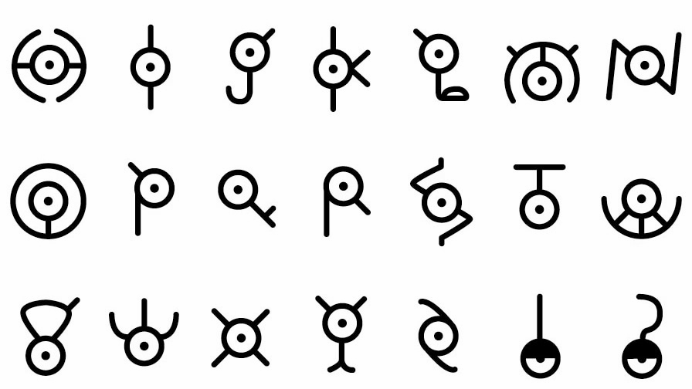
Unowns: Viven en ruinas, en Johto en las Ruinas Alfa,
en Isla Sétima en las Ruinas Sete y en Sinnoh en las Ruinas Sosiego.
En total existen 28 formas de Unown. Cada una representa una letra del abecedario y los signos de exclamación e interrogación.

Slide 6
02
Metodología
¿Cómo lo hacemos? ¿Qué técnicas usamos?

Slide 7
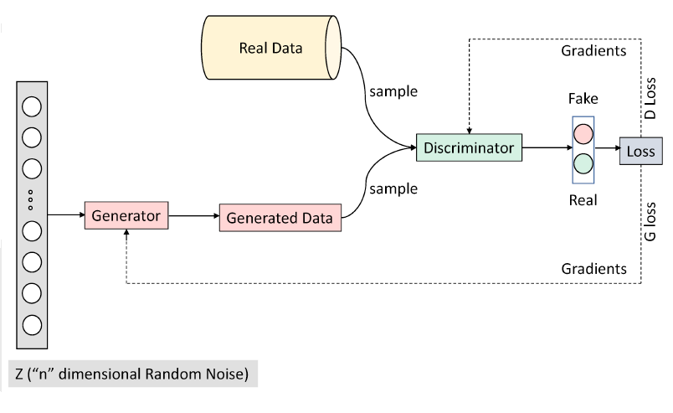
Teoría GANS
GAN = Generative Adaptive Networks.
Técnica de data augmentation.
El principal objetivo de estas redes es el de generar datos lo más cercanos a la realidad.
Están compuestas de un Discriminador y de un Generador, que suelen ser redes neuronales.
Si el Discriminador funciona mal, la GAN no funcionará correctamente.

Slide 8

Entrenamiento de una GAN
El entrenamiento se puede expresar como un problema de MinMax.
Buscamos maximizar los aciertos del Discriminador para que sea exigente, y minimizar los aciertos sobre los datos sintéticos para que el Generador produzca datos más parecidos a los reales.

Slide 9
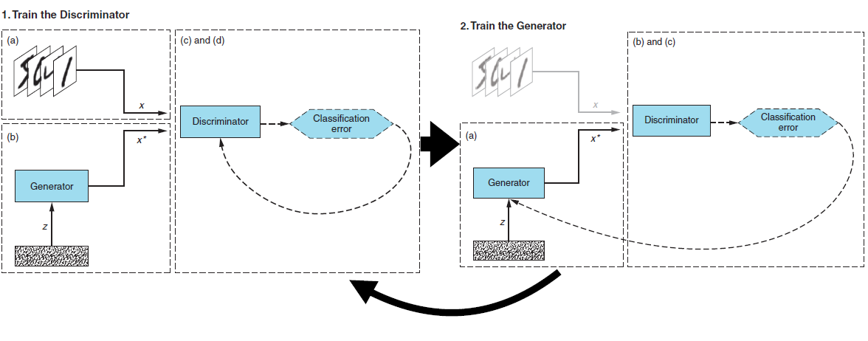
Entrenamiento de una GAN

Slide 10
Limitaciones de las GANs
No convergencia y colapso de nodos: los métodos de descenso del gradiente no funcionan bien con los problemas de MinMax. Cuando el Generador es muy bueno, puede colapsar dando lugar a una variedad limitada de muestras.
Desaparición del gradiente: Cuando el Discriminador es muy bueno, éste no proporciona la información suficiente para que el generador progrese y el entrenamiento se para.
Desequilibrio : uno de los dos modelos aprende más rápido que el otro.
Inicialización: es un modelo muy sensible a la selección de los hiperparámetros.

Slide 11
Entrenamiento PROGRESIVO de una GAN
La generación de imágenes de alta resolución es complicada y puede llevarnos al problema del gradiente.
El entrenamiento progresivo nos permite llevar a cabo esa tarea al ir aumentando poco a poco la resolución de las imágenes que le pasamos a la GAN durante el entrenamiento.
Aprende primero la estructura general de las imágenes y luego va captando los detalles.
En nuestro caso, nosotros hemos implementado solamente 1 step de entrenamiento progresivo. Hemos empezado con una resolución de 28x28 y después la hemos aumentado a 56x56.

Slide 12
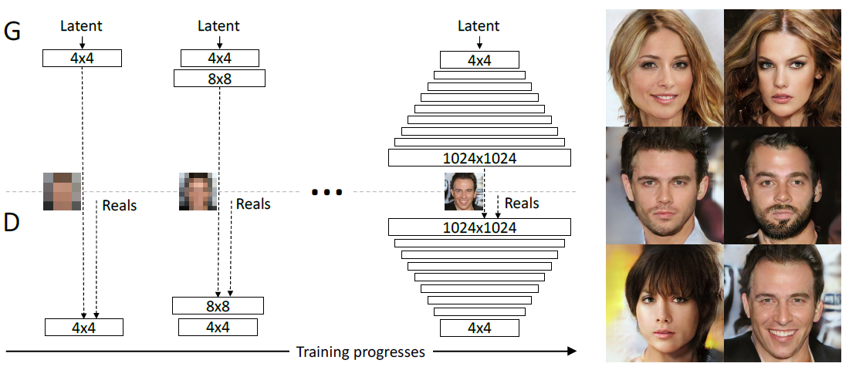
Entrenamiento PROGRESIVO de una GAN
En la práctica, el hecho de ir aumentando la resolución se traduce en ir aumentando el número de capas ocultas de nuestra red

Slide 13
03
RESULTADOS
¿Hemos generado Pokemons nuevos?
¿Cómo ha ido el entrenamiento?

Slide 14
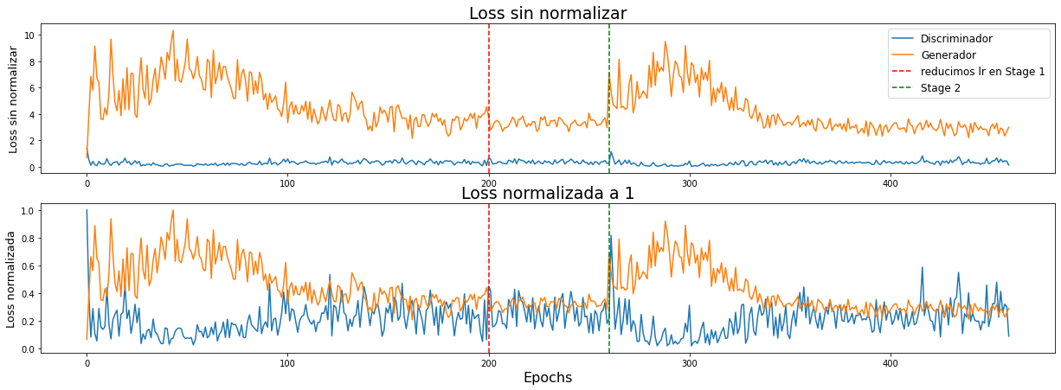
Proceso de entrenamiento
Etapa 1
Etapa 2
Fine tuning reduciendo el learning rate.

Slide 15
Imágenes generadas en la Etapa 1

Slide 16
Imágenes generadas en la Etapa 2

Slide 17
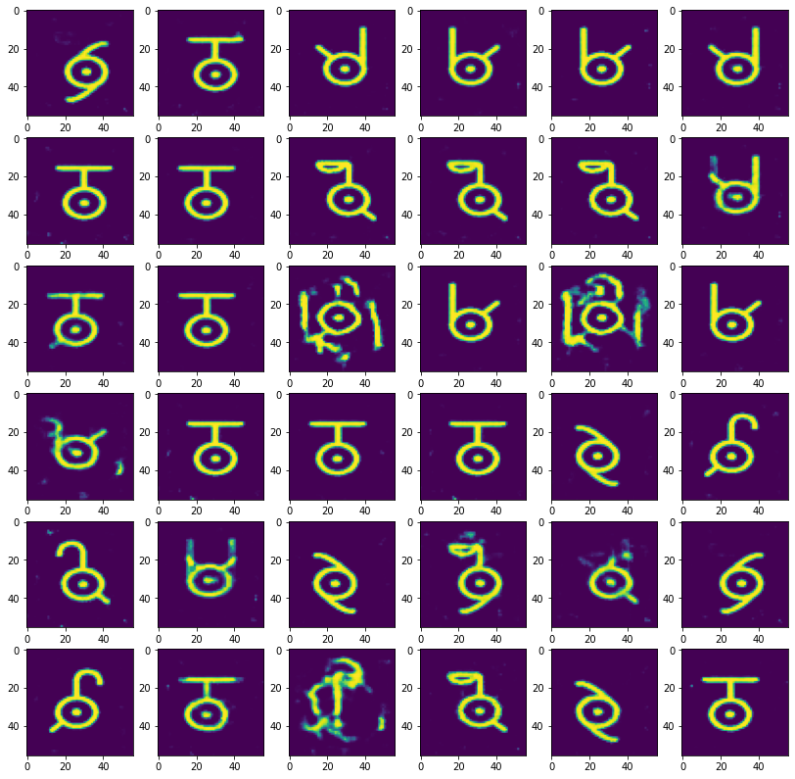
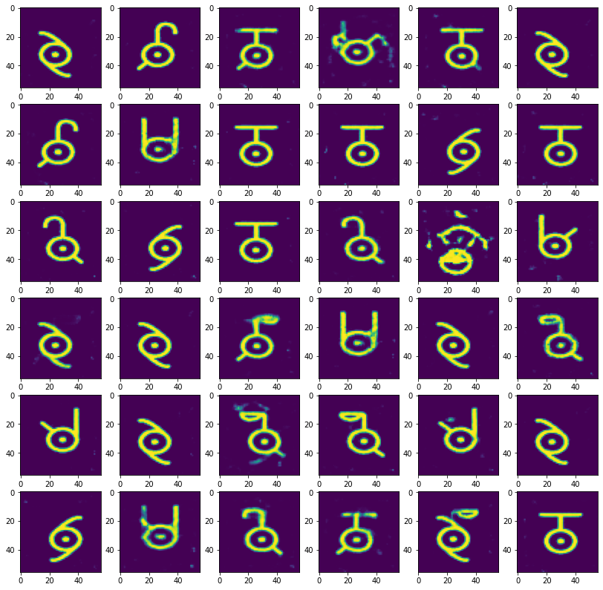
Imágenes generadas en la Etapa 2

Slide 18
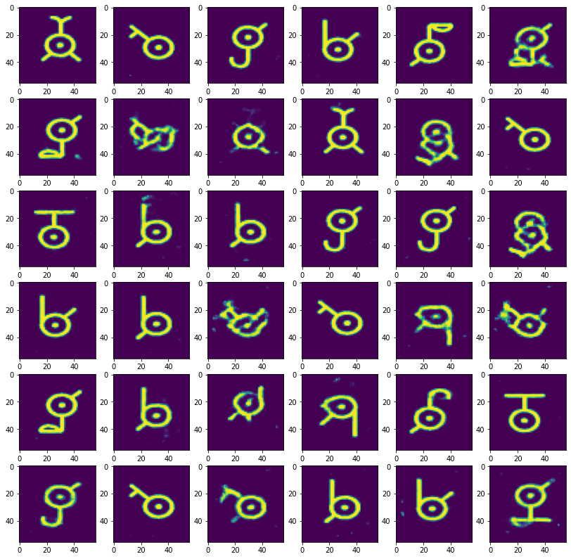
Más imágenes generadas en la Etapa 2

Slide 19
04
Conclusiones
¿Qué podemos aprender de los resultados obtenidos?
¿Es como esperábamos?

Slide 20
Beneficios del entrenamiento progresivo
Los principales beneficios del entrenamiento progresivo son:
Menor tiempo de entrenamiento.
Mayor estabilidad durante el entrenamiento, asegurando la convergencia y evitando el colapso.
En nuestro caso, hemos observado ambos efectos.
Se acelera el proceso de entrenamiento de la red completa (más alta resolución) al partir de capas preentrenadas.
En nuestro caso, una imagen de 56x56 no era posible con nuestros recursos (hardware), en un solo entrenamiento, pero al segmentarlo en dos etapas, sí se logró la convergencia.
Sin embargo no hemos podido evitar algo de colapso, debido probablemente al reducido dataset.

Slide 21
05
Redes similares y alternativas posibles
¿Qué más se ha hecho sobre el tema?
¿Cómo podría eso implementarse a nuestro modelo?

Slide 22
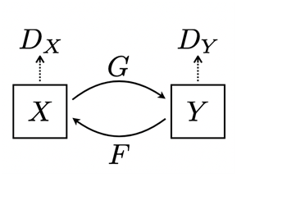
Redes GAN famosas
Las principales diferencias entre una GAN y otra son:
La función de coste a minimizar y maximizar
La arquitectura de las redes neuronales que se utilizan para el generador y el discriminador.
Algunas de las variantes más conocidas son:
DCGAN (Deep Convolutional GAN)
LSGAN (Least Square GAN)
WGAN (Wasserstein GAN)
CYCLEGAN
CYCLEGAN

Slide 23
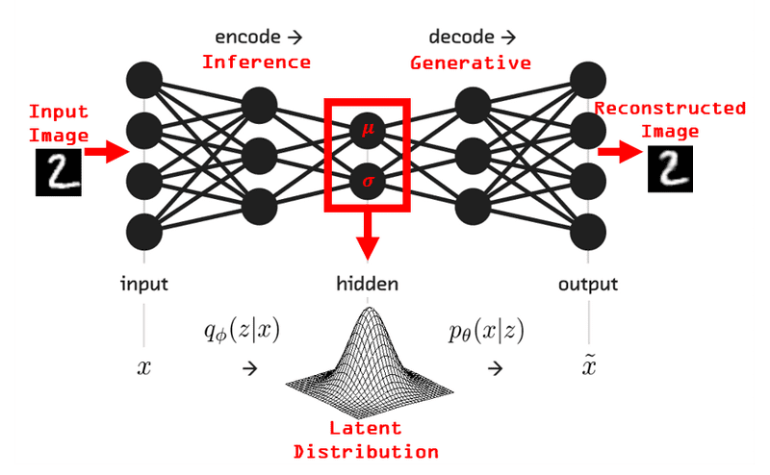

Técnicas alternativas
￼
Autoencoders variacionales.
Redes de Difusión.
DALLE-2

Slide 24
Gracias
¿Preguntas?
Recursos y bibliografía usada:
Progressive training:
https://arxiv.org/abs/1710.10196
Teoría y notebooks de clase (asignatura de Deep learning MCD-UV)
Presentación hecha para como parte de la evaluación del Máster en Ciencia de Datos (UV)

